Slide 1




Bài 3:
SIÊNG NĂNG, KIÊN TRÌ
I.Khởi động

Slide 2


TRÒ CHƠI:
AI NHANH HƠN
1. Tìm những câu ca dao, tục ngữ nói về siêng năng, kiên trì. Ai tìm được nhanh và nhiều câu đúng hơn sẽ chiến thắng.
2. Chia sẻ hiểu biết của em về ý nghĩa của những câu ca dao, tục ngữ đã tìm được?

Slide 3
Những câu tục ngữ nói về siêng năng, kiên trì
. Có chí thì nên. ( Như muốn nói co ý chí nghị lực …sẽ gặt hái được thành công)
. Thua keo này bày keo khác.( Thể hiện sự kiên trì phấn đấu để đạt mục đích)
. Người có chí thì nên, nhà có nền thì vững. ( Câu có 2 vế: “ có chí” tức là có ý chí quyết tâm, sự bền lòng. “thì nên” là đạt được kết quả thành công, cả câu như muốn nói rằng có ý chí, nghị lực, hoài bão, lý tưởng tốt đẹp, kiên trì sẽ gặt hái được nhiều thành công trong sự nghiệp và cuộc sống.
. Cần cù bù thông minh. ( Nghĩa là một người mà biết cần cù, siêng năng chăm chỉ thì sẽ chẵng tua gì những người vốn sẵn thông minh.
. Có công mài sắt có ngày nên kim. ( mang ý nghĩa răn dạy, giáo dục chúng ta cần phải nỗ lực, kiên trì và cố gắng không ngừng để đạt được ước mơ đó. ... Khi chúng ta muốn mài một cây sắt to thành một cái kim thì rất khó khăn, nhưng không phải không thể. Sự kiên trì, cố gắng sẽ giúp bạn làm được điều đó.)

Slide 4
Bài 3:
SIÊNG NĂNG, KIÊN TRÌ
II.Khám phá

Slide 5


1. Siêng năng, kiên trì và biểu hiện của Siêng năng, kiên trì
* Thế nào là siêng năng, kiên trì

Slide 6
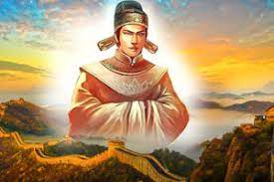
ĐỌC THÔNG TIN
TRẠNG NGUYÊN MẠC ĐĨNH CHI
Mạc Đĩnh Chi là vị trạng nguyên nổi tiếng trong lịch sử Việt Nam. Vốn lanh lợi, thông minh, ham học nhưng nhà nghèo không được đi học, Mạc Đĩnh Chi thường phải tranh thủ ghé qua lớp học ở gần nhà, đứng ngoài cửa nghe thầy giảng. Ban ngày đi nhặt củi kiếm sống, tối về cậu lại lo ôn luyện, học bài. Nhà nghèo không có đèn, cậu bắt đom đóm bỏ vào vỏ trứng lấy ánh sáng để học. Không có giấy, cậu dùng lá để tập viết. Nhờ siêng năng, kiên trì, nỗ lực vượt qua mọi khó khăn để học tập, Mạc Đĩnh Chi đã thi đỗ Trạng nguyên – học vị Tiễn sĩ cao nhất.
(Phỏng theo Các vị trạng nguyên, bảng nhân,
thám hoa qua các triều đại phong kiến Việt Nam,
NXB Văn hóa – Thông tin, 2006)

Slide 7
THẢO LUẬN CÁ NHÂN
Câu 1: Mạc Đĩnh Chi đã nỗ lực như thế nào để thi đỗ Trạng nguyên?
Câu 2: Em hiểu thế nào là siêng năng, kiên trì?
Mạc Đĩnh Chi đã nỗ lực để thi đỗ Trạng nguyên: Tranh thủ ghé qua lớp học ở gần nhà, đứng ngoài cửa nghe thầy giảng, ngày nhặt củi tối về cậu lại lo ôn luyện, học bài, bắt đom đóm bỏ vào vỏ trứng lấy ánh sáng để học, dùng lá để tập viết.
Siêng năng, kiên trì là đức tính của con người biểu hiện ở sự cần cù, tự giác, miệt mài, làm việc thường xuyên và đều đặn.

Slide 8


- Siêng năng là đức tính của con người biểu hiện ở sự cần cù, tự giác, miệt mài, làm việc thường xuyên, đều đặn.
- Kiên trì là sự quyết tâm làm đến cùng dù gặp khó khăn, gian khổ.

Slide 9
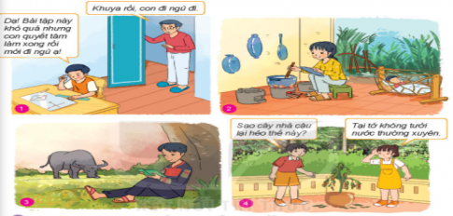
BIỂU HIỆN CỦA SIÊNG NĂNG, KIÊN TRÌ
Quan sát tranh và trả lời câu hỏi

Slide 10
1. Xác định các hành vi, việc làm thể hiện siêng năng, kiên trì và chưa thể hiện siêng năng, kiên trì trong mỗi bức tranh.
2. Em hãy kể thêm các biểu hiện siêng năng, kiên trì trong học tập, lao động và trong cuộc sống mà em biết?
Những hành vi của siêng năng, kiên trì | Bức tranh 1,2,3
Những hành vi chưa thể hiện siêng năng, kiên trì | Bức tranh 4
Những biểu hiện khác của siêng năng, kiên trì | Đi học, đi làm đúng giờ, làm bài tập đầy đủ khi đến lớp, không nản lòng khi gặp bài tập khó…

Slide 11
Thảo luận cá nhân
Tìm hiểu biểu hiện của siêng năng, kiên trì bằng cách hoàn thiện phiếu bài tập
Học tập | Lao động | Hoạt động xã hội

Slide 12
Thảo luận cá nhân
Tìm hiểu biểu hiện của siêng năng, kiên trì bằng cách hoàn thiện phiếu bài tập
Học tập | Lao động | Hoạt động xã hội
Đi học chuyên cần, chăm chỉ làm bài, có kế hoạch học tập, bài khó không nản, tự giác học, đạt kết quả cao…. | Chăm làm việc nhà, không bỏ dở công việc, không ngại khó, miệt mài với công việc, tìm tòi sáng tạo… | Kiên trì luyện tập TDTT, kiên trì đấu tranh phòng chống tệ nạn xã hội, dịch bệnh covid, bảo vệ môi trường,...

Slide 13
BIỂU HIỆN CỦA SIÊNG NĂNG, KIÊN TRÌ
+ Trong học tập: đi học chuyên cần, chăm chỉ làm bài, có kế hoạch học tập, bài khó không nản, tự giác học, đạt kết quả cao….
+Trong lao động: Chăm làm việc nhà, không bỏ dở công việc, không ngại khó, miệt mài với công việc, tìm tòi sáng tạo…
+Trong hoạt động xã hội: Kiên trì luyện tập TDTT, kiên trì đấu tranh phòng chống tệ nạn xã hội, dịch bệnh covid, bảo vệ môi trường,...

Slide 14
HẾT TIẾT 1

Slide 15
2. Ý nghĩa của siêng năng, kiên trì

Slide 16

Đọc các trường hợp sau và trả lời câu hỏi
Theo em, sự siêng năng kiên trì của Hoa và Vân đã đem lại điều gì cho hai bạn?
1. Hoa mới theo bố mẹ chuyển từ quê lên Hà Nội học. Thời gian đầu chuyển cấp học và môi trường mới còn bỡ ngỡ nên Hoa học môn Tiếng Anh chưa tốt. Không nản lòng. Hoa đã lên kế hoạch mỗi ngày dành ít nhất 30 phút để học tiếng Anh. Cuối tuần, bạn ra Hồ Gươm mạnh dạn giao tiếp với người nước ngoài. Kiên trì từng ngày, chỉ sau một học kì, trình độ Tiếng Anh của Hoa đã tiến bộ rõ rệt.
2. Vân có số cân nặng nhiều hơn so với các bạn cùng trang lứa. Được mọi người góp ý, Vân quyết tâm giảm cân. Hàng ngày Vân dậy sớm tập thể dục. Có những hôm trời mưa giá lạnh, Vân vẫn không bỏ buổi tập nào. Bên cạnh đó, Vân thực hiện nghiêm túc chế độ ăn uống khoa học như: hạn chế đồ ăn ngọt, ăn ít tinh bột, nhiều rau xanh, hoa quả…Nhờ siêng năng, kiên trì tập luyện kết hợp với ăn uống khoa học, Vân đã giảm cân và có ngoại hình cân đối.

Slide 17
- Hoa đã gặp khó khăn gì trong việc học Tiếng anh?
- Hoa đã vượt qua như thế nào?
- Siêng năng, kiên trì học Tiếng anh đã mang lại điều gì cho bạn Hoa?
- Em rút ra bài học gì từ việc rèn luyện tính siêng năng, kiên trì của bạn Hoa?
Trong cuộc sống, bạn Vân gặp khó khăn gì?
Bạn đã tìm cách vượt qua khó khăn đó như thế nào?
Siêng năng,kiên trì mang lại điều gì cho bạn Vân?
- Em rút ra bài học gì từ việc rèn luyện tính siêng năng, kiên trì của bạn Hoa?

Slide 18

* Ý nghĩa của siêng năng, kiên trì
- Siêng năng, kiên trì sẽ giúp con người thành công trong công việc và cuộc sống.

Slide 19


Hoạt động: Thực hiện hành động siêng năng, kiên trì.
Em hãy thực hiện một việc làm thể hiện siêng năng, kiên trì trong gia đình và chia sẻ trước lớp.
Em hãy thực hiện một hành động hay một lời nói cụ thể thể hiện siêng năng, kiên trì ngoài xã hội.

Slide 20
Bài 3:
Siêng năng, kiên trì
III.
Luyện tập

Slide 21

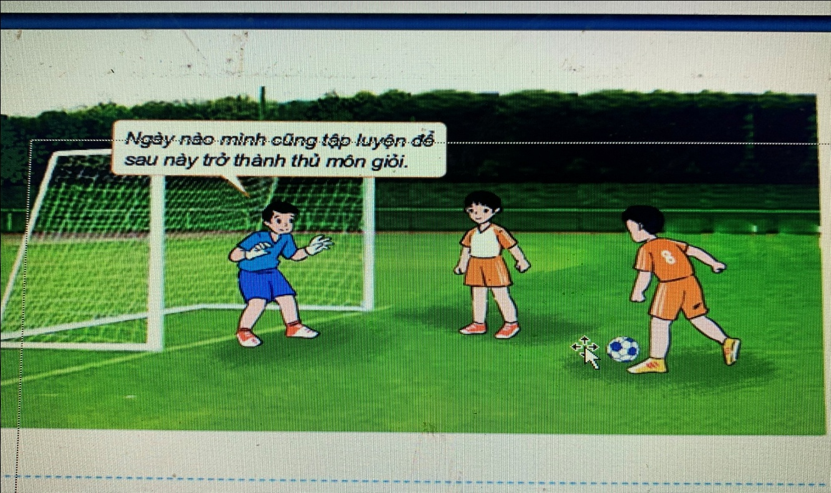

Quan sát tranh và trả lời câu hỏi

Slide 22
XỬ LÍ TÌNH HUỐNG
TÌNH HUỐNG 2
TÌNH HUỐNG 1
Lớp 6A có phong trào thi đua giải các bài toán khó. Mặc dù là thành viên trong lớp nhưng Hòa thường xuyên bỏ qua, không làm những bài toán khó vì ngại suy nghĩ.
Năm học này, Hân dự định đăng kí tham gia cuộc thi hùng biện bằng tiếng Anh do nhà trường tổ chức. Nhưng Hân lo lắng vì vốn từ vựng tiếng Anh của mình còn hạn chế nên đắn đo không biết có nên dự thi hay không.

Slide 23

Bài 3:
Siêng năng, kiên trì
IV.
Vận dụng

Slide 24
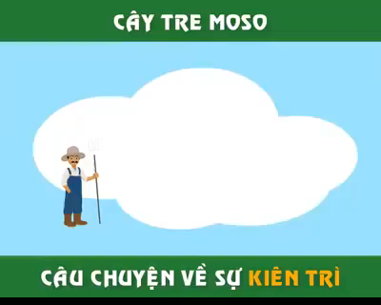
MỜI CÁC EM NGHE CÂU CHUYỆN VỀ LÒNG KIÊN TRÌ

Slide 25



? Cảm nhận của em sau khi xem video? Em học tập được gì từ nhân vật?
? Em hãy sưu tầm câu chuyện kể về sự siêng năng, kiên trì của một bạn học sinh mà em biết. Sau đó thiết kế và đăng trên tờ báo tường của lớp để chia sẻ tấm gương đó với các bạn.
? Em hãy nêu những biểu hiện chưa siêng năng, kiên trì của bản thân và lập – thực hiện kế hoạch để khắc phục nhược điểm này.

Slide 26
Bài 3:
Siêng năng, kiên trì
Xin chào và hẹn gặp lại!

